Slide 1


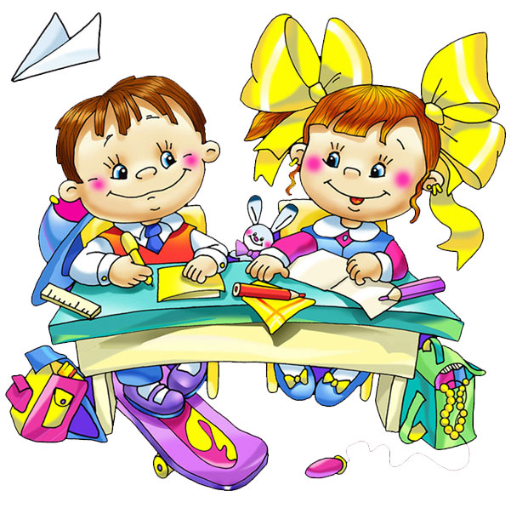
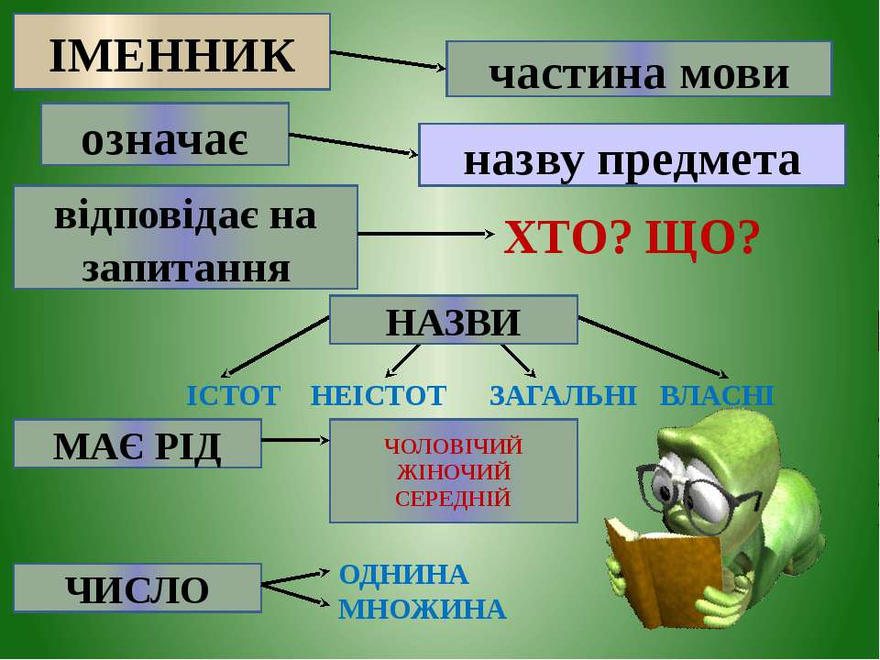

Slide 2
Організаційний момент
Мова, наша мова, мова кольорова,
В ній гроза травнева, тиша вечорова.
Мова наша, мова — літ минулих повість,
Вічно юна мудрість, сива наша совість.
Ю.Рибчинський

Slide 3

Повідомлення теми уроку
Сьогодні на уроці ми продовжимо знайомитись з іменниками, будемо вчитись розрізняти власні і загальні іменники

Slide 4
Пригадаємо правило
Іменник – це частина мови, яка означає назву предмета і відповідає на питання хто? що?

Slide 5

Каліграфічна хвилинка
Дата
Класна робота
гори Карпати, місто Київ, кішка Мурка

Slide 6
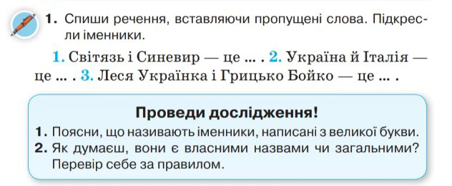
Світязь і Синевир – це озера.
Україна і Італія – це країни.
Леся Українка і Грицько Бойко – це письменники.

Slide 7
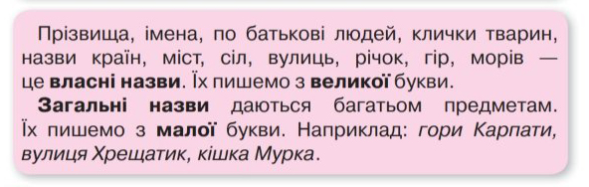
Запам’ятай!

Slide 8
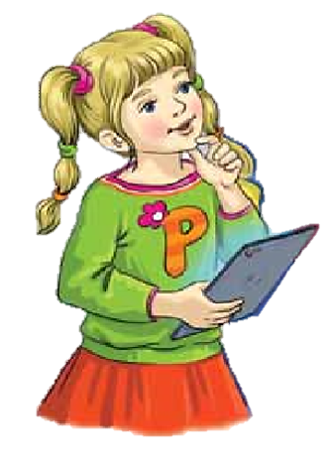
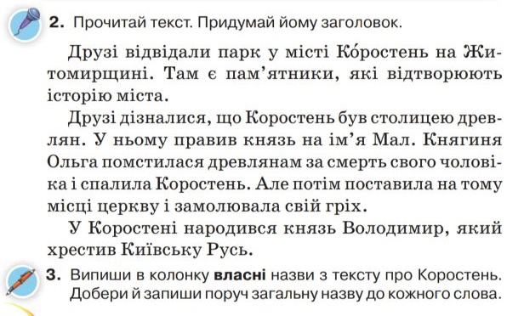
Коростень – місто.
Житомирщина – край.
Мал - князь.
Ольга – княгиня.
Володимир - князь.
Київська Русь – держава.

Slide 9
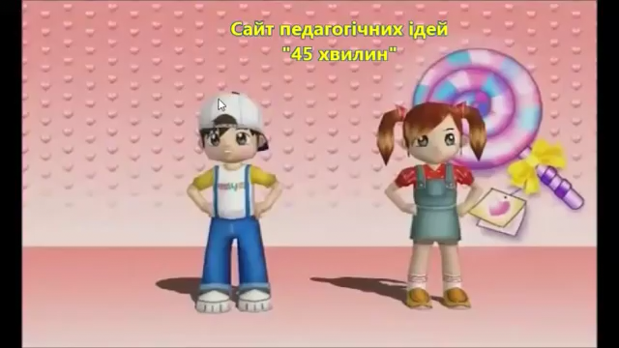
Фізкультхвилинка

Slide 10
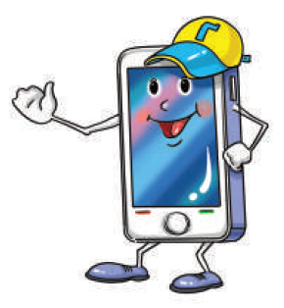
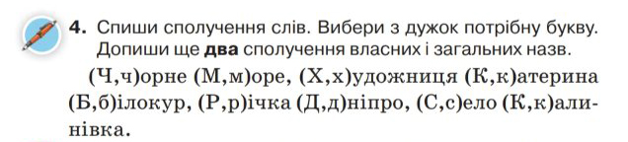
Перевіримо роботу
Чорне море,
художниця Катерина Білокур,
річка Дніпро,
село Калинівка.

Slide 11
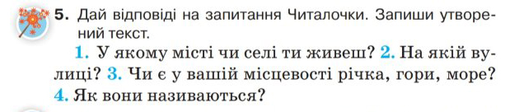
Я живу в місті … . Мій будинок знаходиться на вулиці … . В моєму місті є річка ( море, гори) … . Вона називається … .

Slide 12
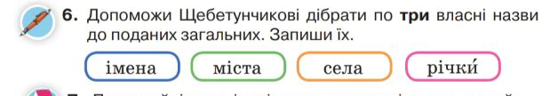
Імена: …, …, … .
Міста: …, …, … .
Села: …, …, … .
Річки: …, …, … .

Slide 13

Домашнє завдання
Підручник с.81,
вправа 7.

Slide 14
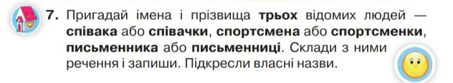
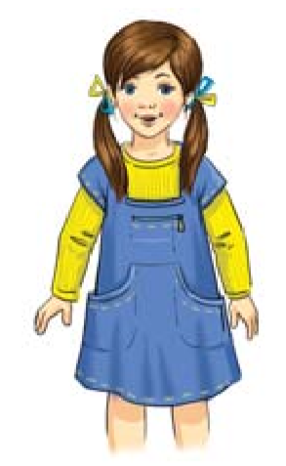
Пояснення домашнього завдання

Slide 15
Підсумок уроку
Що ж ви сьогодні нового дізналися?
Що найбільше запам’талось на уроці?
Що сподобалось?
З якими завданнями ще б хотіли попрацювати?

